Slide 1
‘기업활력법’을 통한 기업 지원방안
산업통상자원부
기업활력법 활용지원센터
부팀장 박 성 록

Slide 2
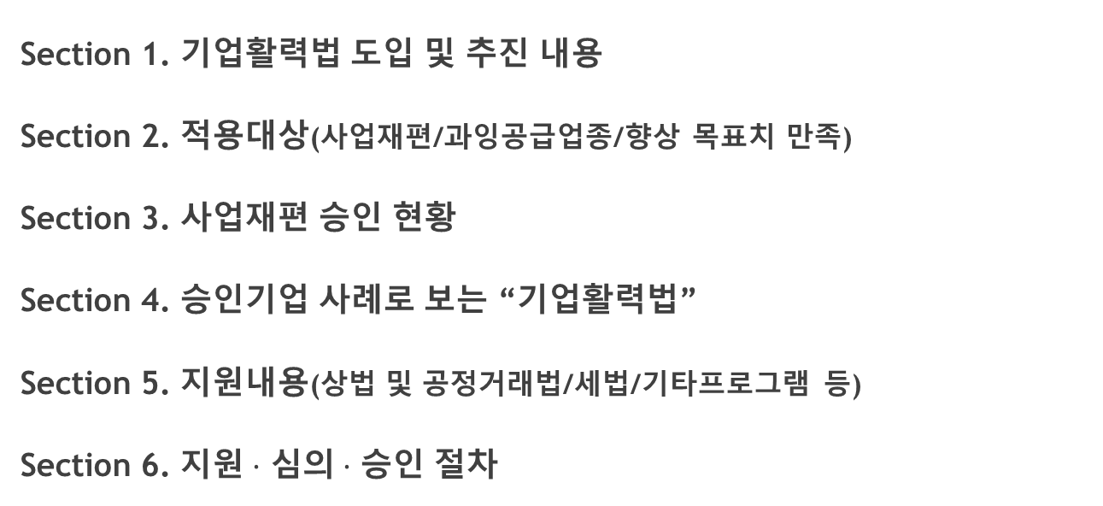
Table of Contents
Section 1. 기업활력법 도입 및 추진 내용
Section 2. 적용대상(사업재편/과잉공급업종/향상 목표치 만족)
Section 3. 사업재편 승인 현황
Section 4. 승인기업 사례로 보는 “기업활력법”
Section 5. 지원내용(상법 및 공정거래법/세법/기타프로그램 등)
Section 6. 지원$·$ 심의$·$ 승인 절차

Slide 3
1. 기활법 도입 및 추진 내용
기업활력법의 도입 배경
과잉공급에 따른 기업경쟁력 약화 및 산업 위기 초래
사업재편 지연에 따른 사후적 구조조정시 막대한 사회·경제적 비용 초래
사업재편 관련 규제 완화와 각종 혜택으로 기업을 지원하는 특별법(한시법)
기업 활력 제고를 위한 특별법(“기업활력법”)
정상기업 대상(법정관리, Work-out 기업 제외)
공급과잉업종 내 사업재편 지원

Slide 4
2. 적용대상 - 사업재편(구조변경 + 사업혁신)
사업재편 인정범위
사업재편의 유형
주식의 포괄적
교환·이전
기타 지분 취득,
회사설립,
설비 폐기 등
합병·분할
영업양수도
자산양수도
사업혁신 활동
신사업 진출,
새로운 제품·
서비스 등의 개발활동
생산비용
절감활동
생산·판매·제공방식의
효율화활동
그밖의 준하는
산업혁신활동 등

Slide 5
2. 적용대상 – 과잉공급업종 판단
업종분류
과잉공급 판단기준
아래 조건을 모두 만족 시 과잉공급으로 인정
지표
기준
매출액영업이익률
최근 3년 평균이 과거 10년 평균보다 15% 이상 감소
보조지표
(제조업) 5개중 2개 이상 만족, (서비스업) 1개 이상 만족
가동률
재고율
해당 업종의 과거 10년 평균에 비해 과거 3년 평균이 악화된
정도가 제조업 또는 서비스업의 악화 정도보다 더 큰 상태
고용대비 서비스생산
가격ㆍ비용변화율
최근 3년의 가격이 비용을 충분히 반영하지 못하는 상태
업종별 지표
전문기관ㆍ업종단체 등에서 활용되는 지표가 현저히 악화
지속성
수요회복이 예상되지 않거나, 수요변화에 쉽게 대응하기 어려워
과잉공급이 지속될 것으로 예상되는 상태
표준산업분류 3단위 또는 그 보다 상세한 단위로 판단
기활법 활용지원센터에 업종코드만 알려 주면 즉시 해당여부 판단 가능
업종의 특성, 산업주기, 경쟁국 투자확대 등으로 과잉공급에 직면할 것이 명확하거나 업종이력이 짧아 과거통계가 업는 업종 ➔ 심의위원회 심의의결을 거친 경우 예외적으로 과잉공급 인정

Slide 6


3. 사업재편계획 승인 현황 (‘17.12월 기준 66개 기업 승인)
승인기업 “과잉공급업종” 현황
기타
섬유, 반도체소재
* 태양광, 엔지니어링, 자동차정비
5
4
유통〮물류, 전선
8
27
6
조선기자재,
조선〮해양플랜트
기계
7
9
석유화학
철강
승인기업 규모
대기업 : 7개사 중견기업 : 8개사 중소기업 : 51개사

Slide 7
3. 사업재편계획 승인 현황 (‘17.12월 기준 66개 기업 승인)
사업재편 유형
승인기업
주식취득
회사설립
한화케미칼, 유니드, 동양물산기업
리진, 보광, 하이스틸, 신성솔라에너지
동국제강, 현대제철, 우신에이펙
LG화학, 삼영기계, 벤투스, 유일, 쓰리에스
지모스, 부산조선해양, 표준산업, 나재
대화정공, 칸정공, 두성금속, LS메탈, 성욱철강
마이텍, 유시스, 태경중공업, 현대티엠씨
캐스트정보, 금강스틸, 호승기업, 태우산업
LG실트론, 아이티씨, 신풍섬유, 영광, 원광밸브
일신PTFE공업, 아하산업, 디에이치콘트롤스
삼강엠엔티, 신산테크, 종로의료기, 카젠, 에이티세미콘, 가온전선
씨엔아이전선, 화인, 나브텍
고려전선, 한국전자재료, 애니테이프, 한솔테크, 삼영이엔지, 현성,
한서중공업, 성부
근우테크, 녹색섬유, 삼보산업, 서현기술단, 알파테크윈, 영해엔지니어링, 태원, 테크플라워, 휘일라이팅
5
2
5
합병
66
자산양수도
지원요청사항
절차간소화
해외마케팅
유휴설비 매각
고용안정 지원
24
5
4
56
중소〮중견 기업
특별지원
105
과세이연 등
세제지원
44
106
신사업 진출 R&D 지원

Slide 8



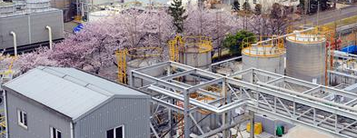



4. 승인기업 사례로 보는 “기업활력법”
화학물질 제조업 무기 화학물질 제조업
한화케미칼, 공급과잉 상황의 가성소다 공장 매각
유니드, 공장 매입 후 고부가가치 제품인 가성칼륨 공장으로 개조
가성소다 생산감소
가성칼륨 생산증대
한화케미칼 : 양도차익 채무상환 과세이연
정부 R&D 과제 우대 가점
지원 완료
「지원혜택」
유니드 : 기업결합심사 특례
지원 완료

Slide 9

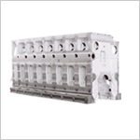
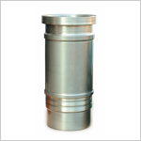
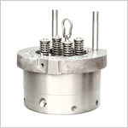
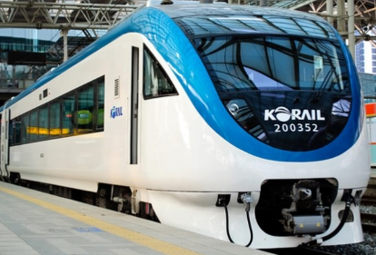
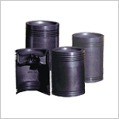
4. 승인기업 사례로 보는 “기업활력법”
삼영기계㈜
선박 및 철도용 중속디젤엔진 부품 제조 업체
조선업 불황 지속으로 조선기자재업 전반 수요감소 및 과잉공급 심화
기존 공장 및 설비 매각을 통한 선박용 엔진부품 생산 감축
* 피스톤 등 연간 2만개에서 1만개로 생산능력 감축
철도용 엔진 부품 사업 2~3배 확대
내륙 발전용 엔진부품 사업분야로 신규 사업 진출 !
「지원혜택」
매각대금 양도차익 과세이연(공장생산설비 매각)
정부 R&D 사업 우대 가점(발전용 엔진부품 개발)
글로벌 강소기업 우대 지원
신청 혜택
전부
지원 완료

Slide 10




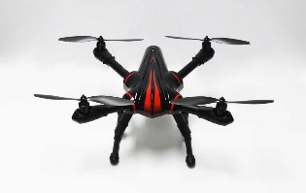

4. 승인기업 사례로 보는 “기업활력법”
㈜유시스
소프트웨어 개발 업체
산업분야 안전서비스 소프트웨어 개발 및 판매
(조선〮해양업 관련 매출 비중이 98%)
조선업 불황으로 수익성 악화,
매출처 다변화 필요 증대
조선해양 관련 전업률 감소
및 신규사업 진출
하드웨어 제작 능력 확보를 위해
영업용 자산 인수
(IoT 기술 기반의 3D 스마트공장, 드론 시스템)
「지원혜택」
매각대금 양도차익 과세이연 (지식재산권)
근로자 훈련비 지원(지원비율 100%)
정부 R&D 사업 우대 가점
지원 완료
연구인력 채용 지원제도 우대 가점

Slide 11

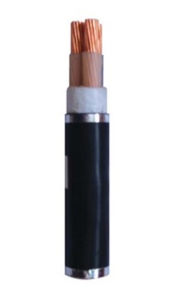

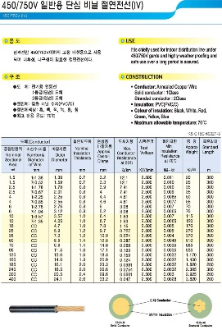



4. 승인기업 사례로 보는 “기업활력법”
전선 제품 연구 · 개발 · 제조 · 판매 업체
안산공장 매각
기존 범용 전선케이블 생산 축소
기존 업체 설비증설 및 신규 업체 창업
→ 전선시장 현재 수요 대비 공급과잉 상황
춘천공장 매입
생산능력 확대 및
고부가가치 고압케이블 신제품 개발
지원 완료
「지원혜택」
매각대금 양도차익 과세이연 (공장 매각)
중소기업 정책자금 우대
R&D 인력채용 우대 지원
고용안정 지원 (고용유지 지원금, 직업능력훈련)
스마트공장 구축 사업 우대 지원
글로벌 강소기업 지원사업 우대

Slide 12
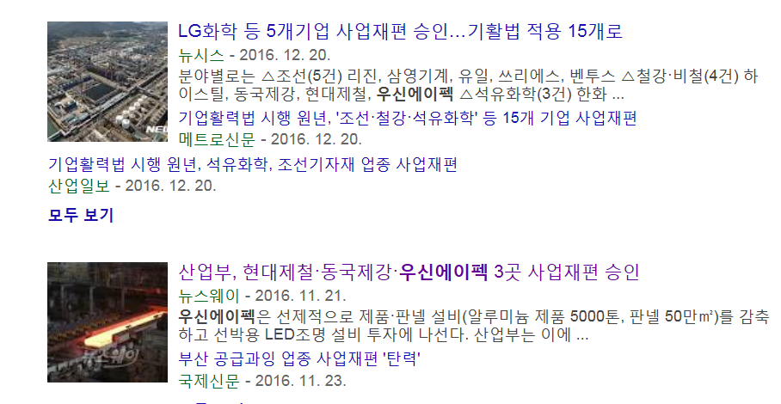
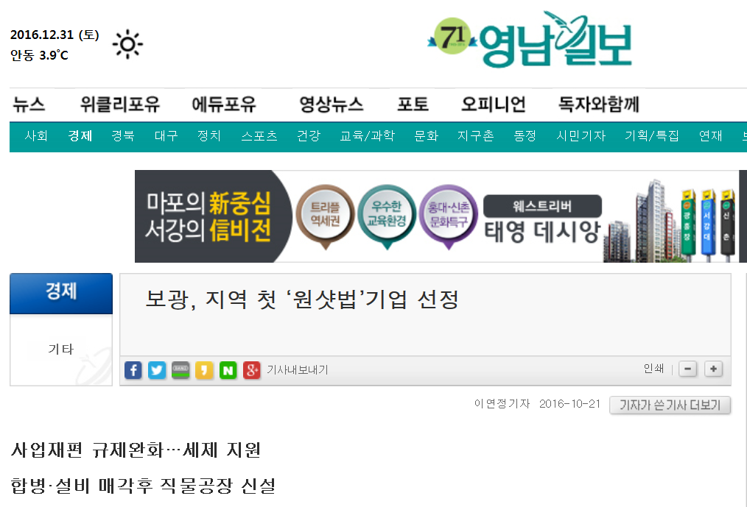
4. 승인기업 사례로 보는 “기업활력법”
< 언론을 통해 보도되고 있는 승인기업 사례들 >

Slide 13
5. 패키지 지원 내용 – 규제 완화(절차 간소화)
상법상 특례
주총 특별결의를 이사회 결의로 대체
(소규모 분할 신설, 소규모 합병 및 간이합병 범위 확대)
사업재편 기간 단축
(주주총회 기간 〮 채권자 보호절차 〮 주식매수청구권 행사기간 단축)
주식매수청구 시 회사의 주식매수 의무기간 연장
공정거래법상 특례
관세 납부부담 완화
지주회사 규제 유예기간 연장
대기업집단 규제 유예 적용 또는 유예기간 연장
기업결합심사 특례

Slide 14
5. 패키지 지원 내용 – 세제 지원
양도차익 과세이연
금융채무 상환을 위한 자산매각시 양도차익 과세이연 (조특법 §121-26)
합병에 따른 중복자산 양도차익 과세이연 (조특법 § 121-31)
기업간 주식교환시 양도차익 과세이연 및 증권거래세 면제 (조특법 § 121-30)
등록면허세 감면
설립등기·합병·증자 등으로 부과되는 등록면허세(자본금증가분의 0.4%)를 50% 감면
관세 납부부담 완화
관세 납부부담 완화
사업재편 승인기업의 전년 관세 납세액의 50% 범위에서 6개월 이내 납기연장 및 분할납부 지원(관세 체납기록이 없을 경우)
5

Slide 15
5. 패키지 지원 내용 – 기타 지원 프로그램
구분 | 프로그램명 | 지원내용 | 지원혜택
금융지원 | 사업재편 우대보증 (신보/기보) 사업경쟁력강화 지원자금 (산업은행) 회사인수 자금대출 (기업은행) | 승인 기업의 사업재편 소요자금 조달 시 우대 조건 적용 | 금리 우대 보증료율 인하 및 보증비율 우대
연구개발 지원 | 정부 R&D사업 연구인력 채용지원 R&D사업화 융자지원 등 | R&D 사업 참여 우대, 고급 연구인력 채용 시 인건비 50% 지원, 산업부 R&D 전담은행의 지원대상에 포함 등 | 사업 선정평가 시 가점부여 연구인력 인건비 지원 신사업 진출 자금 저리융자 등
고용안정 지원 | 고용유지 지원금 직업능력 훈련 지원 등 (고용노동부) | ‘고용조정이 불가피하게 된 사업주’의 고용유지조치에 따른 임금 보전분 또는 전직 〮 재배치로 인한 직업능력 훈련비 지원 등 | 고용유지지원금 요건(‘고용조정이 불가피하게 된 사업주’ 완화하고 사업재편승인기업 적용 훈련비 지원비율 향상 등
중소〮중견 기업 특별지원 | 중소기업정책자금 (중진공) 스마트공장 (산업부) 글로벌 강소기업 등 | 중소〮중견 기업을 대상으로 사업혁신에 필요한 자금 융자, 스마트공장 솔루션 구축, 각종 컨설팅 등 제공 등 | 사업 선정 시 우선심사 우대 가점 부여 등
해외마케팅 지원 | 월드챔프, 신규 수출기업화 지원 (산업부, 무역진흥공단) 수출금융 (산업부, 중기청) | 컨설팅, 운영자금 조달을 위한 보증 등의 형태로 해외마케팅 활동 및 수출활동 지원 | 사업 선정평가 시 승인기업 우선 선정 및 지원
기타 지원 | 유휴기계설비 매각 지원 (한국기계거래소) | 유휴설비의 신속·공정한 매각 지원 | 승인기업 매각수수료 40%이상 우대
중소·중견 기업용 특별 지원

Slide 16


5. 패키지 지원 내용 – 규제애로 해소 지원
등록면허세 감면
규제 특례제도
진출하고자 하는 신사업 분야에 어떤 법령이나 규제가 적용되는지 사전에 주무부처에 확인 가능
규제불확실성
해소
기업이 사업재편 및 관련 사업활동에 적용되는 법령, 지방자치법규, 행정규칙 등의 해석, 적용 여부에 관한 확인을 요청하면, 주무부처에서 30일 이내 결과 회신 (방대하거나, 복잡할 경우 최대 60일 이내)
기업이 규제개선을 요청하는 경우 해당 규제를 철폐·완화 가능
기업제안방식
규제개선
기업이 규제개선이 필요한 사항, 이유·취지, 개선 시 부작용에 대한 보완방안 등을 제출하면, 주무부처에서 30일 이내 결과 회신
(방대하거나, 복잡할 경우 최대 60일 이내)
주무·관계 부처는 규제 개선 결정시 행정규제 개선 내용을 공표하고, 필요한 조치를 강구
5

Slide 17






6. 지원·심의·승인 절차
심 의
공정한 심의를 위해 사업재편계획 심의위원회 설치
위원장 2인(산업부 차관·민간위원) 포함하여 정부위원 4명,
민간 경제전문가 16명 내외로 구성
주무부처와 심의위원회가 생산성·재무건전성 목표, 과잉공급 여부,
악용가능성 등을 검토하여 60일 내 승인
승인기간 단축을 위해 공정거래위원회의 기업결합심사를 동시에 진행
승 인
기 업
주무부처(30일)
심의위원회(30일)
주무부처
관계부처와 함께
사업재편계획 검토
주무부처의 사업재편계획
검토결과 심의
사업재편계획 신청
(필요시 사전상담)
승인여부,
지원특례 등
통보ㆍ공포
공정거래위원회
기업결합심사 진행
* 일정규모 이하 중소기업은 주무부처 장과 중소기업청장이 협의하여 심의위원회 심의 생략
지원기간
승인받은 사업재편계획에 대한 지원기간은 3년 이내

Slide 18
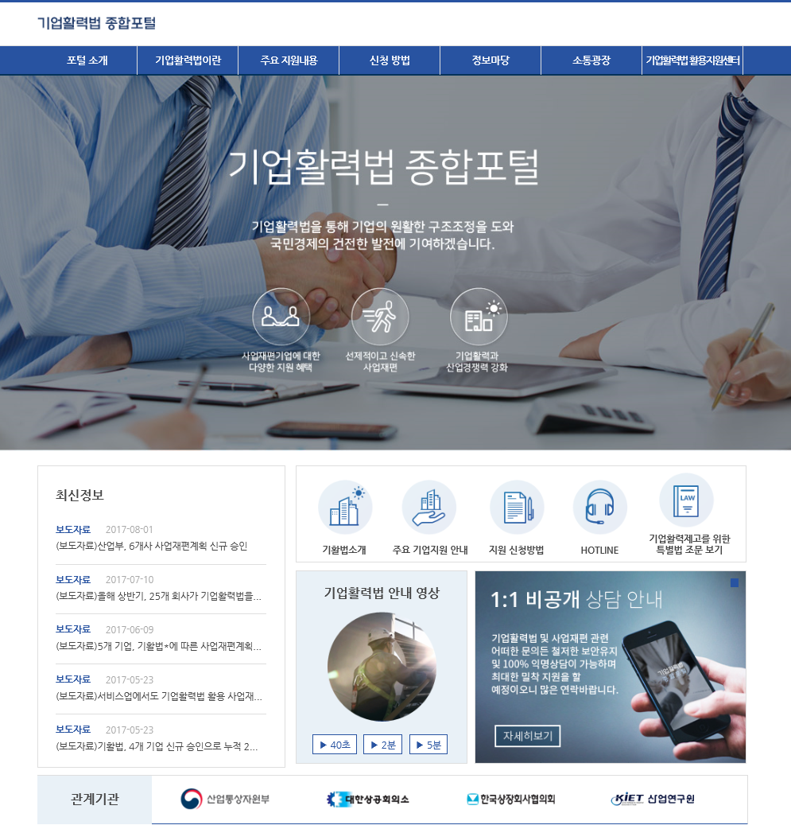
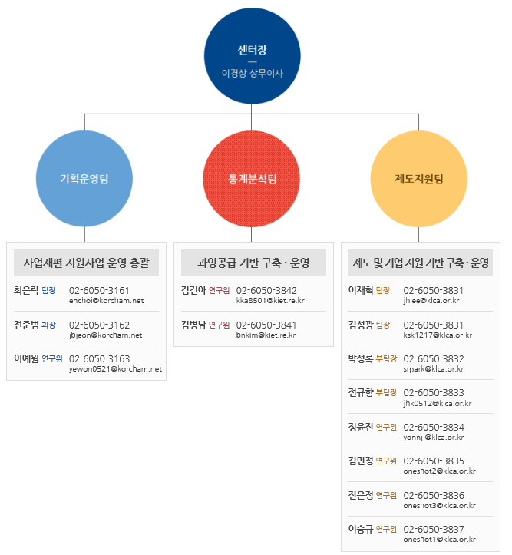
[참고] 기업활력법 종합포털 – www.oneshot.or.kr

Slide 19
[참고] 기업활력법 활용지원센터 제도지원팀 연락처
김성광 팀 장 02-6050-3831
박성록 부팀장 02-6050-3832
전규향 부팀장 02-6050-3833
정윤진 연구원 02-6050-3834
김민정 연구원 02-6050-3835
진은정 연구원 02-6050-3836
이승규 연구원 02-6050-3837

Slide 20
감사합니다

